Slide 1
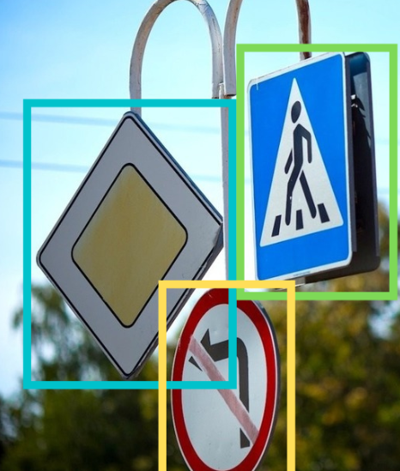

Slide 2
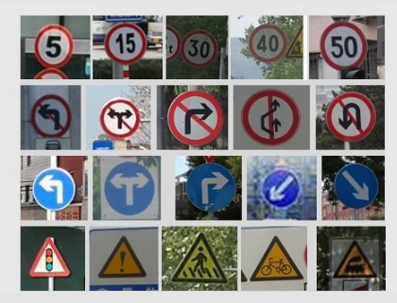
Классификация дорожных знаков
DATASET - http://www.nlpr.ia.ac.cn/pal/trafficdata/recognition.html

Slide 3
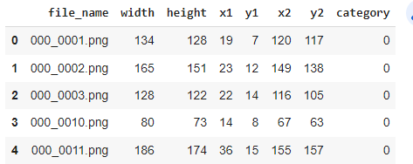
TSRD включает в себя 6164 изображения дорожных знаков, содержащих 58 категорий знаков. Изображения разделены на две суббазы: обучающую базу данных и тестовую базу данных. Обучающая база данных включает 4170 изображений, в то время как тестовая содержит 1994 изображения.

Slide 4
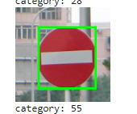
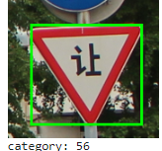
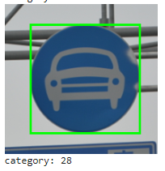
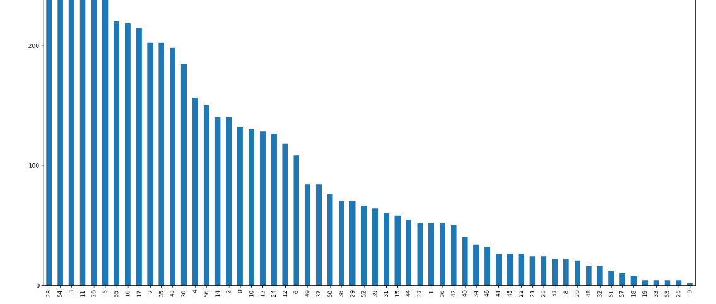

Slide 5
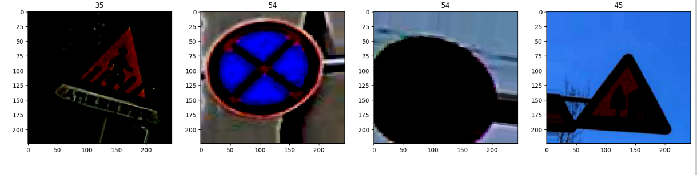
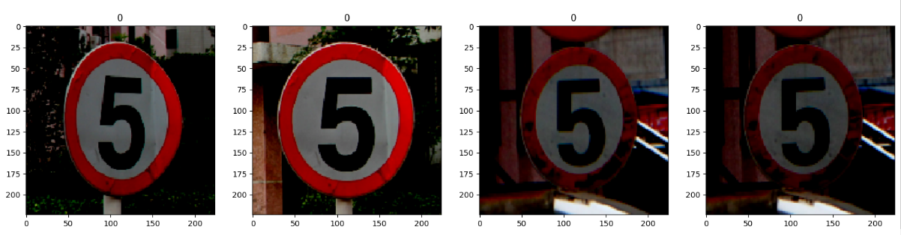

Slide 6

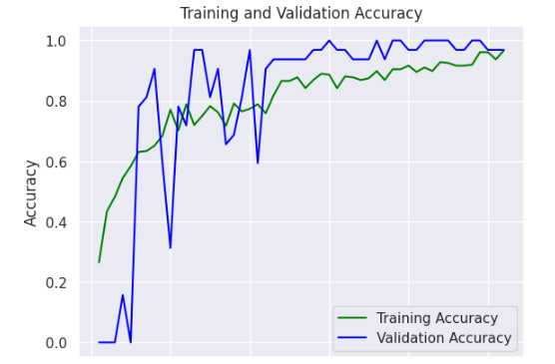
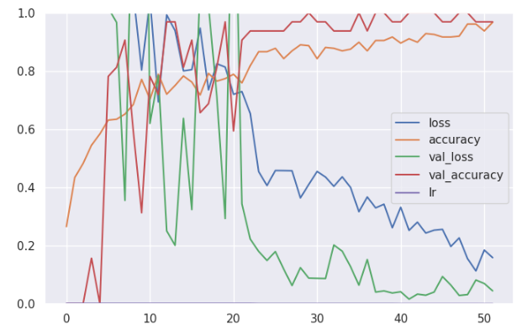
РЕЗУЛЬТАТЫ

Slide 7
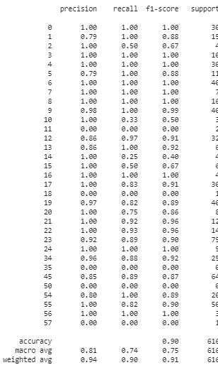
https://colab.research.google.com/drive/1aDKhiM8rtZZ7uqSk9lJ8cxhwZAqdUsBz?usp=sharing

